Slide 1



JQuery
Present by Eduwork.id
www.eduwork.id

Slide 2


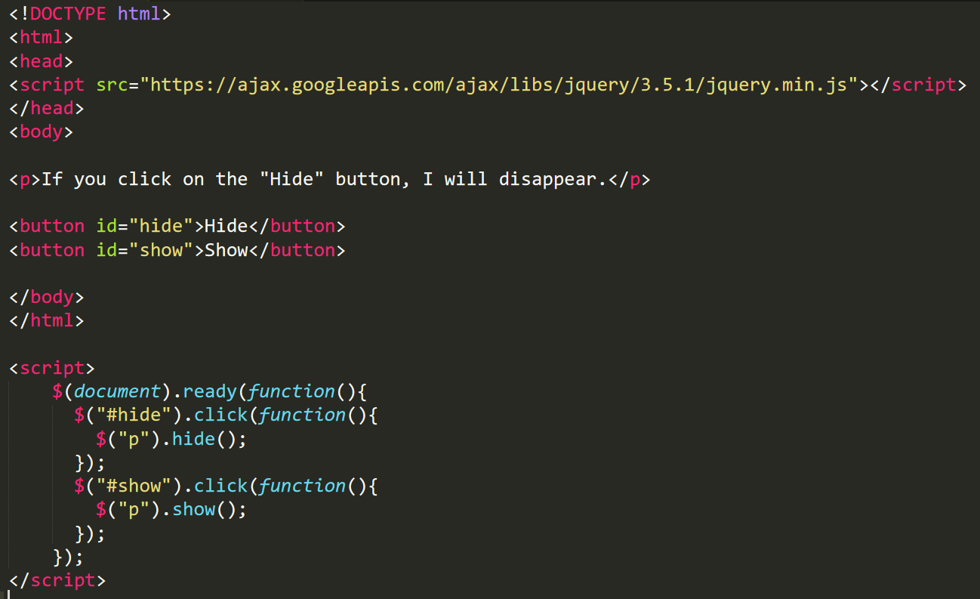
www.eduwork.id | Page 01
Elemen HTML

Slide 3
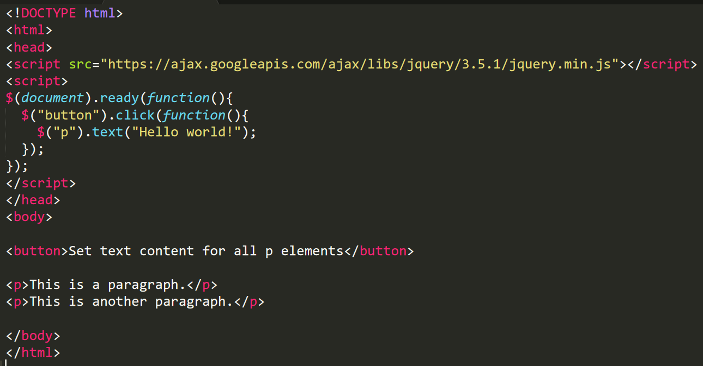
www.eduwork.id | Page 01
Elemen HTML

Slide 4
www.eduwork.id | Page 01
Latihan Studi Kasus (1)
Membuat form inputan dengan kondisi button disable apabila form masih belum diisi

Slide 5
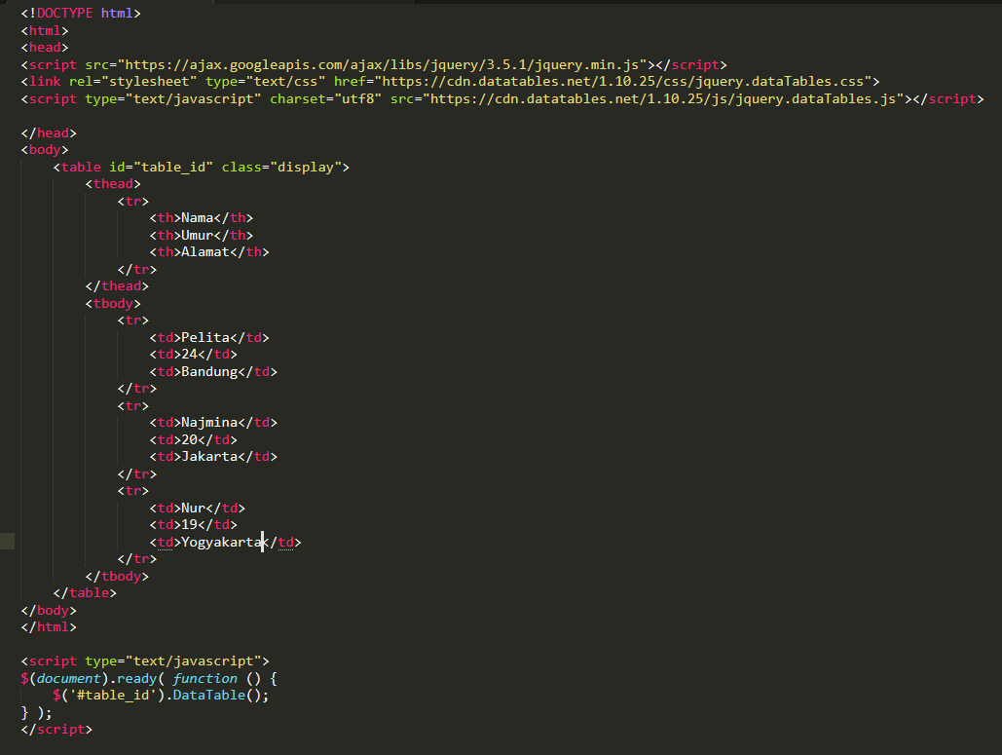
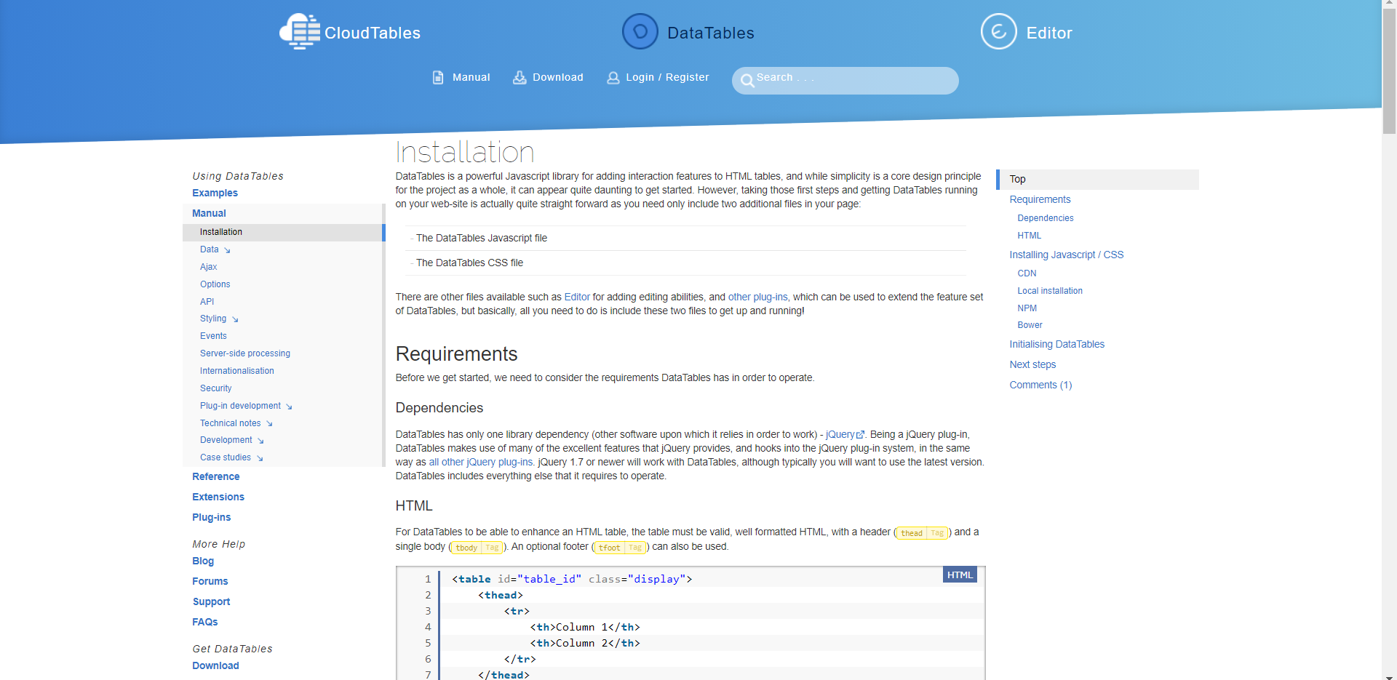
www.eduwork.id | Page 01
Latihan Studi Kasus (2)
https://datatables.net/manual/installation

